Slide 1
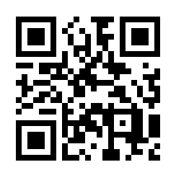
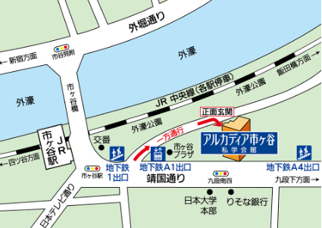
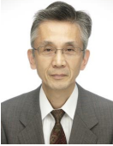
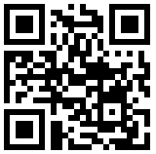
東京税理士会 認定研修（認定時間：3時間） ※東京税理士界申請中
ナミキアカウントクラブ主催
開 催 詳 細
日 時
2024年４月24日（水） 13：30～16：30（3時間） ※受付開始 １3：00～
開催方式
会場受講 および Zoom配信 によるハイブリッド形式
ナミキアカウントクラブ
NAC
費 用
テキスト代込
◇ NAC会員様： 無料
◇ 一般 ： 5,000円
「ナミキアカウントクラブ（NAC）」入会（年会費1万円）について
年間4回以上開催の認定研修の受講費用が無料、イベント参加費無料など様々な特典がございます。
この機会に是非入会をご検討ください。→https://n-account.com/
お問合せフォーム「NAC入会希望」とご記入ください。
QRコード
お支払方法
◇会場受講→当日会場受付（現金のみになります）
◇オンライン受講→：事前に振込（振込先は別途ご案内）
会 場
アルカディア市ヶ谷 4階 「 鳳凰（西） 」
〒102-0073 東京都千代田区九段北4-2-25 ℡：03-3261-9921
～電車でのアクセス方法～
JR中央線 市ヶ谷駅・🚇有楽町線・南北線 市ヶ谷駅（A１.1）出口・🚇都営新宿線・市ケ谷駅（A1.1・A4）出口 いずれも徒歩2分
研 修 内 容
講演テーマ
「具体事例で学ぶマンション評価改正による財産評価と時価評価の乖離」
～相続税申告時で鑑定評価を採用すべきケースの解説～
講 師
株式会社 東京アプレイザル
不動産鑑定士 芳賀 則人 氏
19８１年 不動産鑑定士登録（国土交通省第3803）／東京アプレイザル設立
1９８３年 国土庁土地鑑定委員会鑑定評価委員嘱
2003年 NPO法人相続アドバイザー協議会 設立 理事長就任
2010年 50歳になったら相続学校 東京本社 校長就任
2015年 NPO法人相続アドバイザー協議会 特別顧問
2018年 東京アプレイザル 会長就任
2021年 相続診断協会と業務提携
全国1300を超える会計事務所と業務提携契約を結び、不動産鑑定評価5,200件以上の実績。
2018年までの広大地判定3,500件以上の経験に基づき地籍規模の大きな宅地の評価で見落としやすい点など税理士に
広めている。税理士、公認会計士、不動産業者など相続問題に直面する実務家を対象としたTAP実務セミナーを年間180講座
以上開催。
主要著書『相続税申告で鑑定評価を採用すべきケース25』『財産評価基本通達の適用で注意したい！土地評価15パターン」他
注意事項
【オンラインセミナー（Zoom使用にあたって）】
◎事前ウェビナー登録および当日のURLのご案内は、予め申込のメールアドレス宛にお送り致しますので 受講前に必ずご確認いただきますようお願い致します。
◎東京税理士会へ受講時間認定申請の為、本人確認可能なお申込のお名前にてご入室くださいますようお願い致します。
他の参加者にお名前を含めて一切公表されませんのでご安心ください。
◎Ｚｏｏｍの設定や使用方法等につきましてはサポートの対象になりかねますので何卒ご了承ください。
研修申込書 【ＦＡＸ：03-3975-1377】
研修のお申込みはこちらから→ http://n-account.com/
事務所名
お 名 前
所属支部 支部
登録番号
ふ り が な
セミナー申込専用
携帯番号
受講方法 □会場受講 □オンライン受講
メールアドレス
※オンライン受講の際は必ずご記入ください
申込締切 〈現地受講〉 → 当日迄 〈Zoom受講〉 → 4/1２（金)迄
ナミキアカウントクラブ事務局
Tel : 03-3930-6666
Fax : 03-3975-1377
Mail: jyutaku@namiki-grp.co.jp
NAMIKI GROUP
〒175-0094 東京都板橋区成増3-12-1
担当：江原

